Slide 1
Общественная палата Ханты-Мансийского автономного округа – Югры
В соответствии с Законом Ханты-Мансийского автономного округа - Югры "Об Общественной палате Ханты-Мансийского автономного округа - Югры"№ 33-оз в 2006 году сформировалась Общественная палата автономного округа

Slide 2
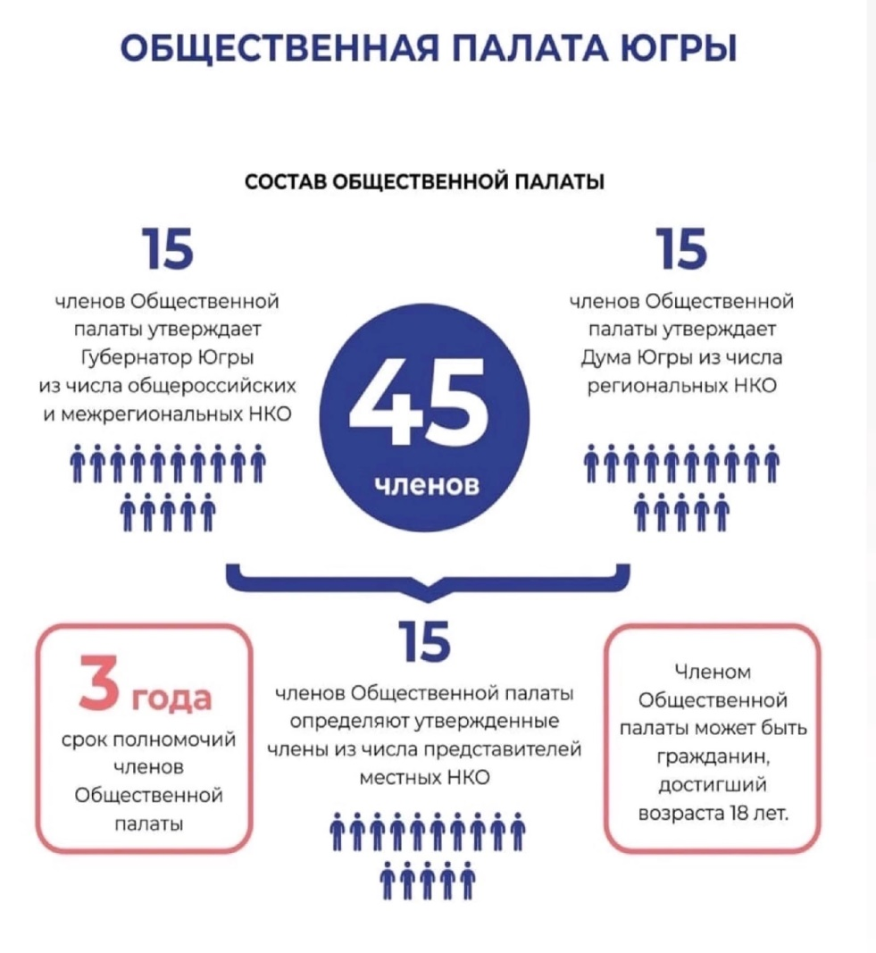
VI состав Общественной палаты автономного округа

Slide 3
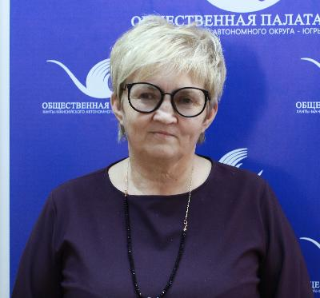
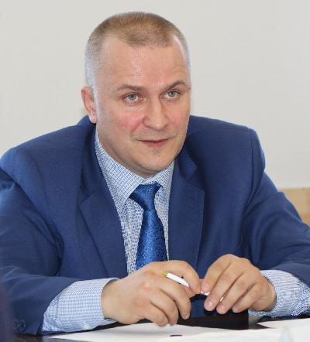
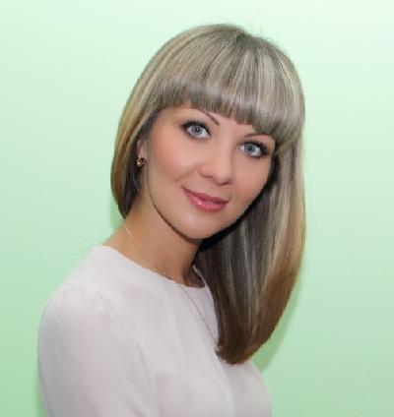
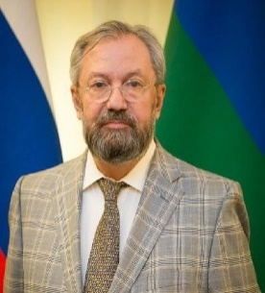
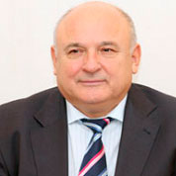
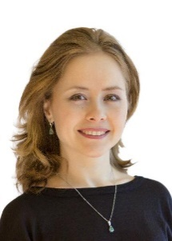
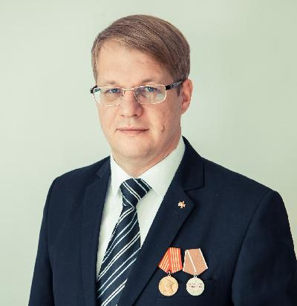
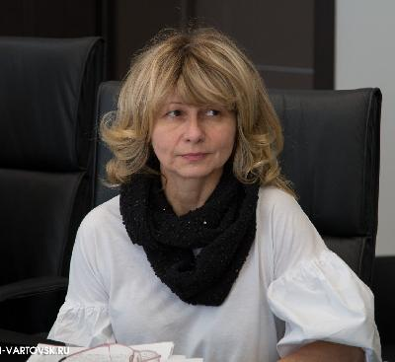
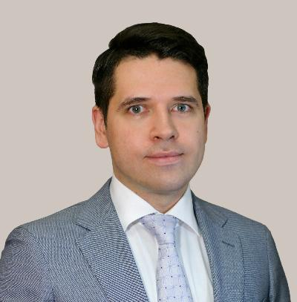
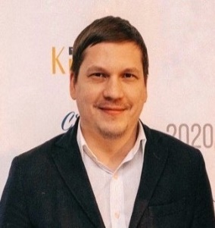
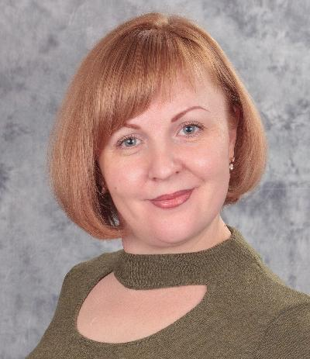
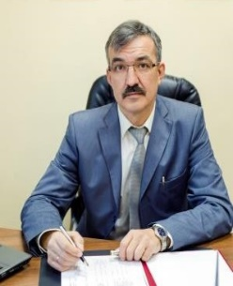
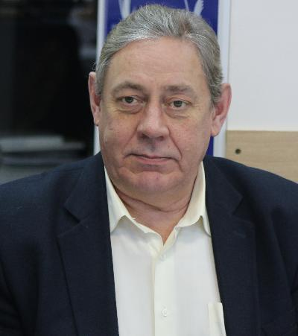
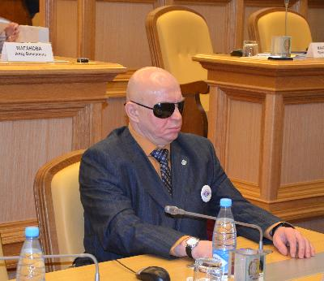
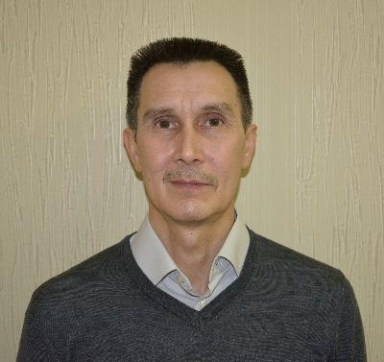
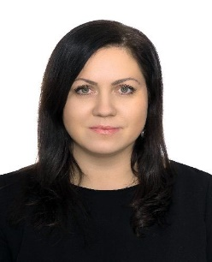
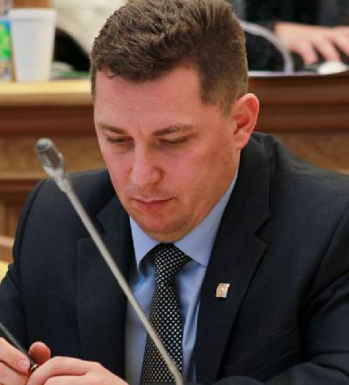
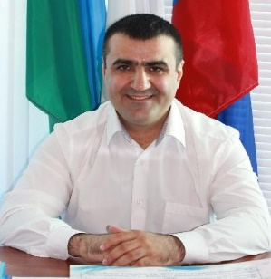
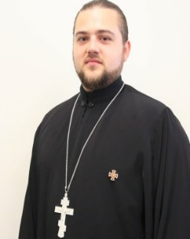
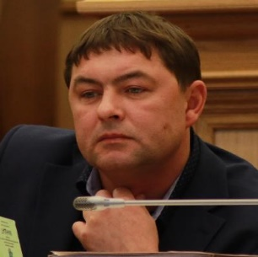
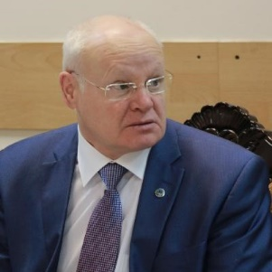
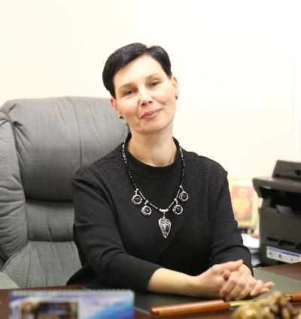
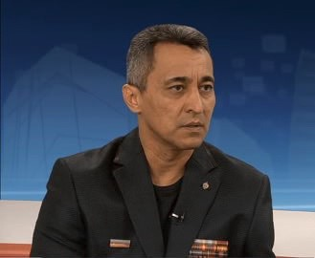
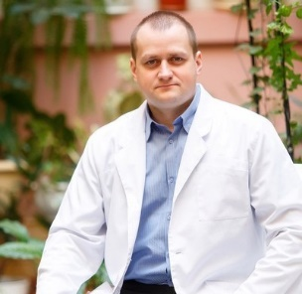
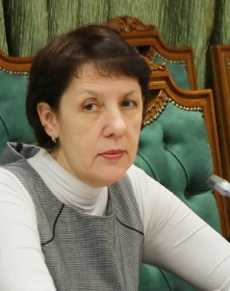
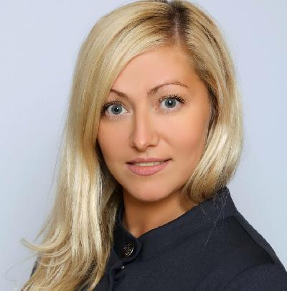
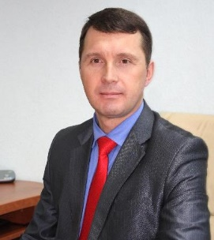
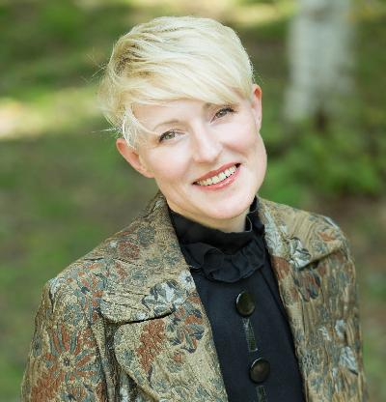
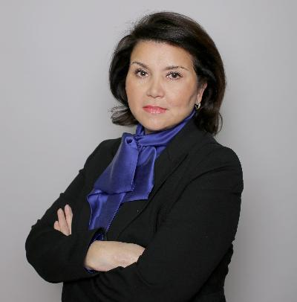
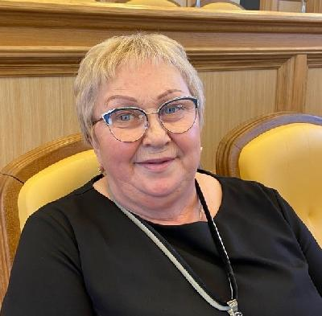
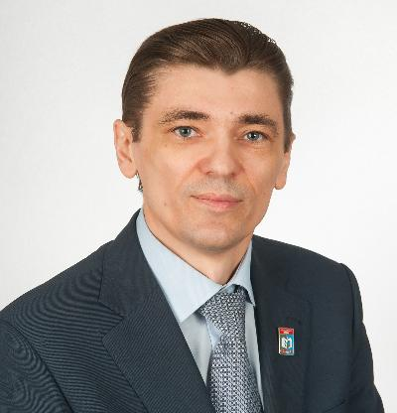
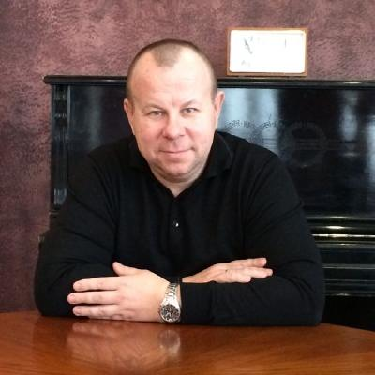
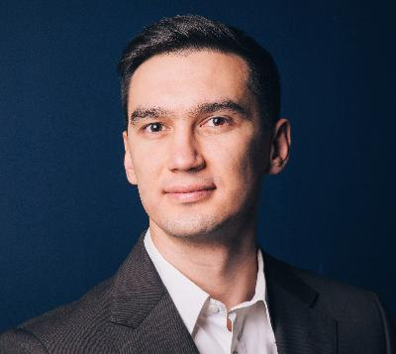
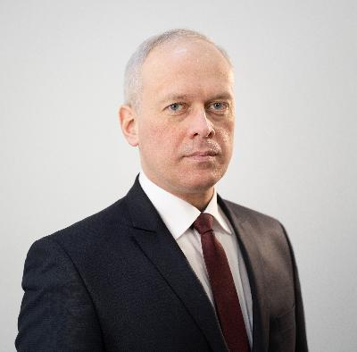
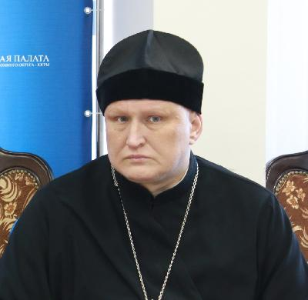
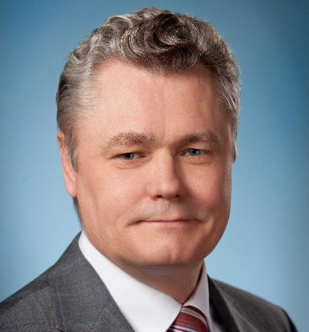
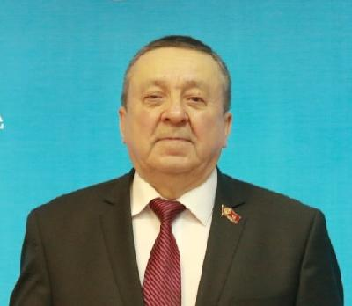
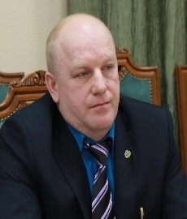
VI состав Общественной палаты Югры

Slide 4
Организационная структура Общественной палаты автономного округа

Slide 6
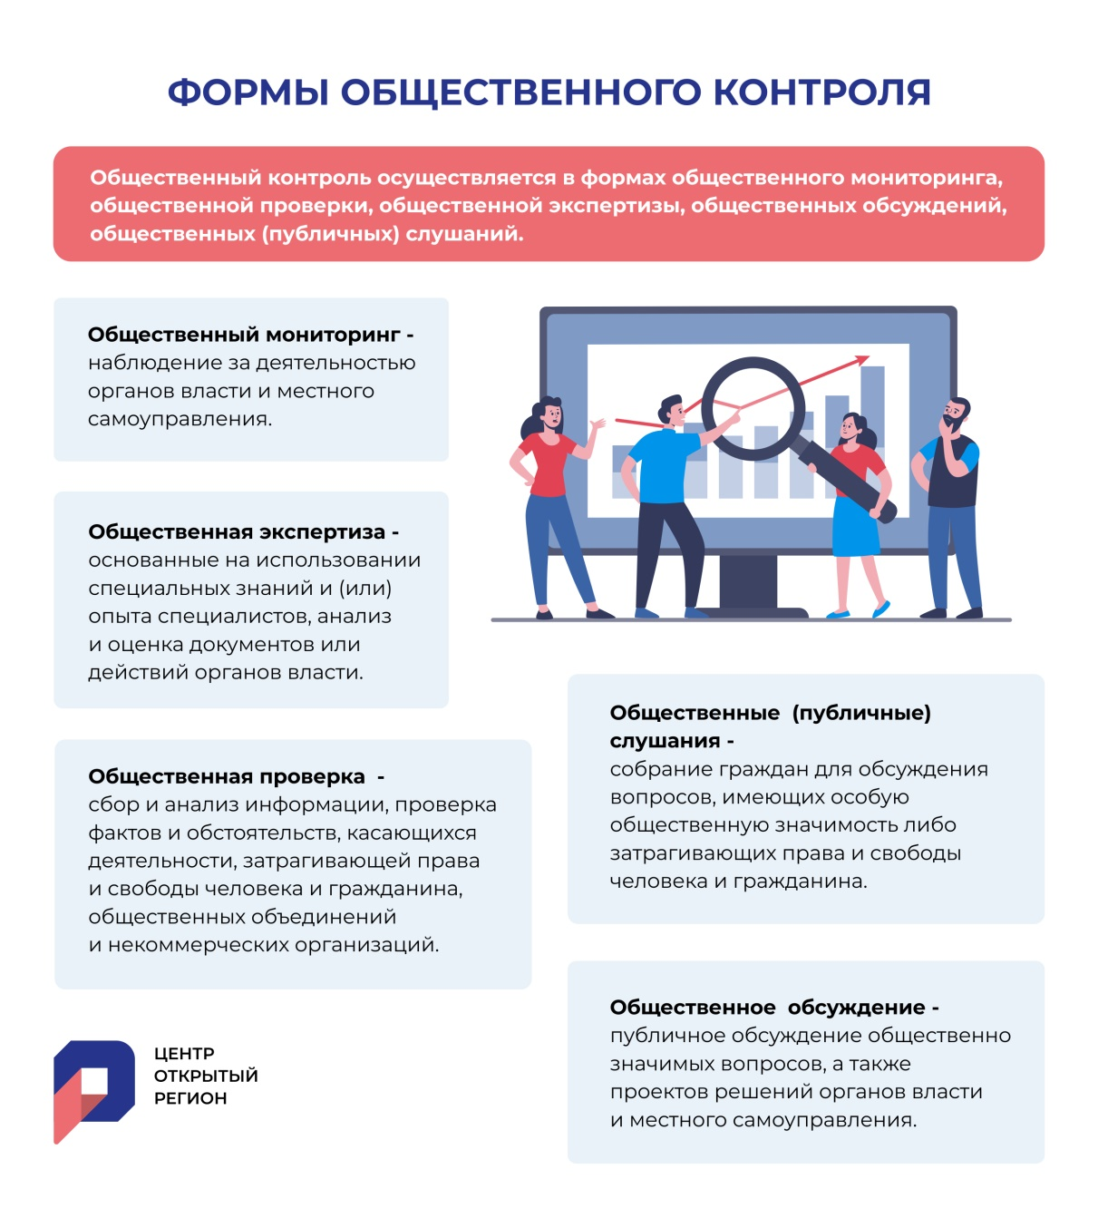

Slide 7
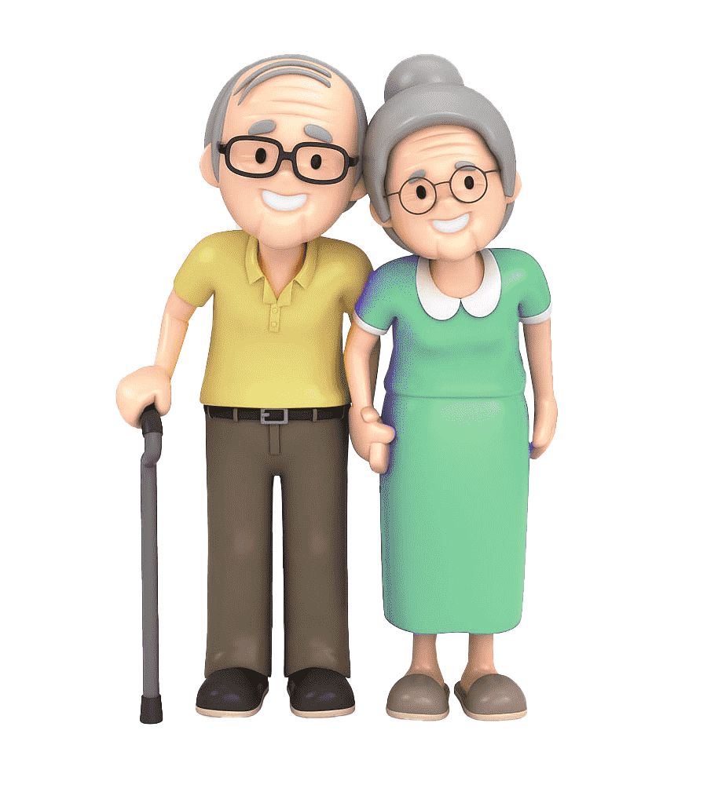
Апробация Федерального закона от 13.07.2020г. № 189 -ФЗ
"О государственном (муниципальном) социальном заказе на оказание государственных (муниципальных) услуг в социальной сфере"
Задачи общественников
Спортивная подготовка
по неолимпийским
видам спорта, по виду спорта
«шахматы» на этапе
начальной подготовки
Предоставление социального
Обслуживания в форме на дому
Обеспечения отдельных
категорий граждан
возможностью
путешествовать с целью
развития туристского
потенциала Югры
Оценивать, как повлияло на качество услуги после запуска новых технологий социального заказа
Понять и оценить показатели, характеризующие развитие конкуренции, удовлетворённость граждан и удовлетворённость участников рынка организацией, прозрачностью всех процессов конкурсного отбора др.
Максимально популяризовать информацию о социальном заказе, в том числе через Общественную палату Югры
По итогам первого года сопровождения дать рекомендации по новым услугам, переводимым на новые технологии социальный заказ

Slide 8
Социальные сети
1408 уникальных подписчиков
Вконтакте
Telegram
Одноклассники
https://ok.ru/group/62279581892704

